Slide 1
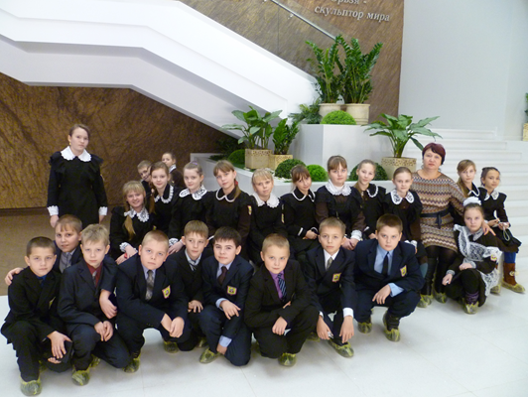
МОУ «СОШ № 40»
Экскурсия по залам
Мордовского музея изобразительных искусств им. Эрьзи
Побывали в музее им. Эрьзи:
ученики 4 Б класса

Slide 2
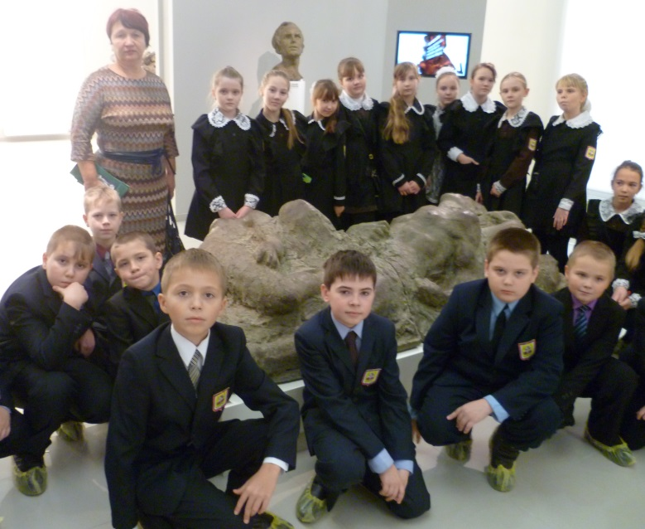
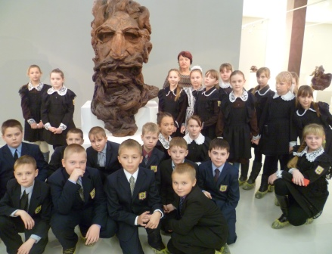
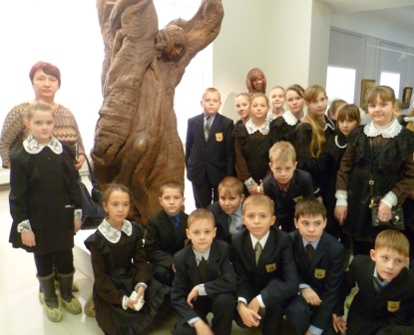
Музей является хранителем и обладателем самой крупной коллекции работ С.Д. Эрьзи (более 200 произведений).

Slide 3
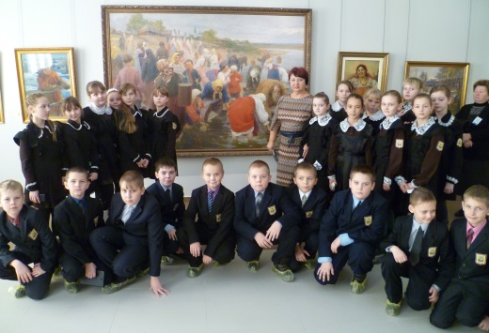
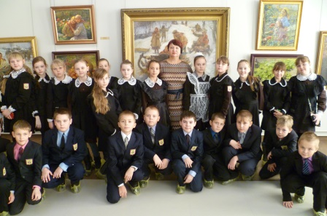
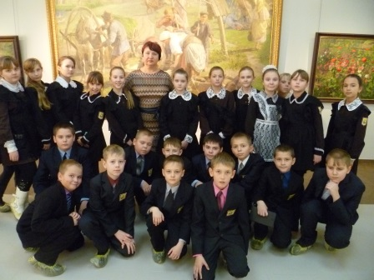
В музее представлены коллекции работ знаменитых деятелей искусства, уроженцев Мордовии: Ф.В. Сычкова и И.К. Макарова.
Экспозиции их работ, а также работы других художников современности и прошлого представлены в главном здании.

Slide 4
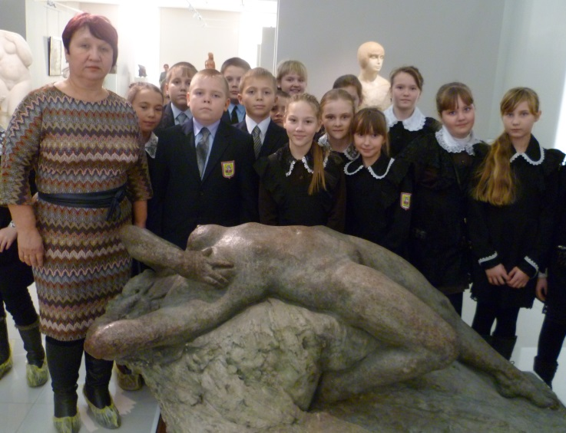
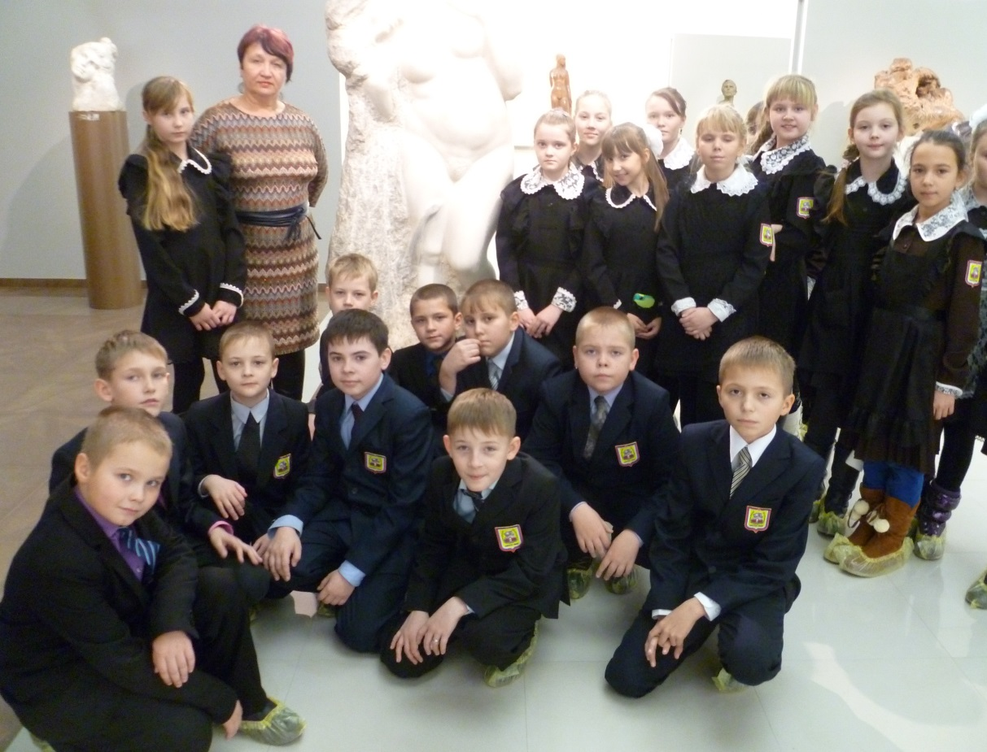
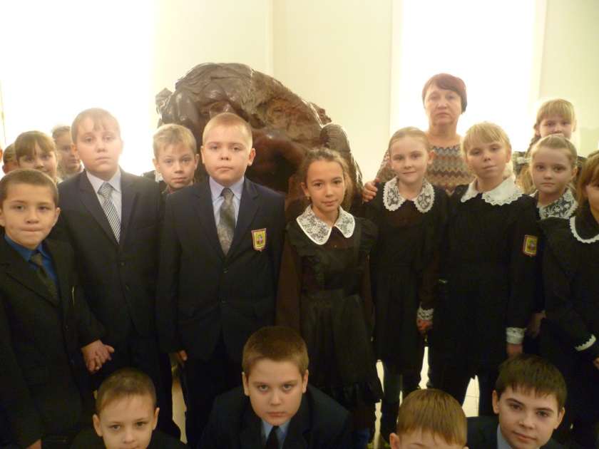
Желающие могут посетить зал народного искусства. Экскурсионный маршрут музея, проходящий по этим основным залам, неизменно вызывает восторг посетителей и пользуется большой популярностью.

